Slide 1
La salle de classe
Mme Pac-Kenny

Slide 2
On va apprendre à décrire la salle de classe en français
Dessinez votre classe dans votre cahier de vocabulaire
Maintenant, prenez votre dictionaire
Cherchez la partie où les mots sont en anglais.
Cherchez le mot qui correspond à la photo suivante
Ecrivez le mot dans votre cahier de vocabulaire – utilisez le crayon rouge pour féminin et le crayon bleu pour le masculin !

Slide 3

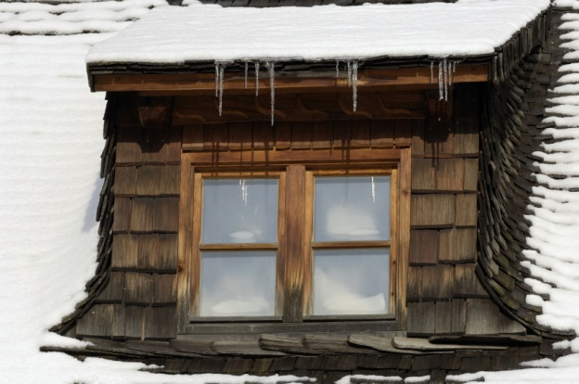
Dans notre salle, il y a

Slide 4
Une fenêtre
Window - Fenêtre nf
Notes:
Expliquer le n et le f

Slide 5


Il y a

Slide 6
Une porte

Slide 7

Il y a

Slide 8
Un bureau

Slide 9

Il y a

Slide 10
Une chaise

Slide 11
Il y a

Slide 12
Une table

Slide 13
Il y a

Slide 14
Un tableau

Slide 15

Il y a

Slide 16
Un ordinateur

Slide 17

Il y a

Slide 18
Un baffle

Slide 19
Il y a

Slide 20
Un placard

Slide 21
Il y a

Slide 22
un mur

Slide 23

Il y a

Slide 24
Un/e professeur

Slide 25
Il y a

Slide 26
Un/e élève

Slide 27
Jeu !
Regarde les images et crie si c’est UN ou UNE

Slide 28

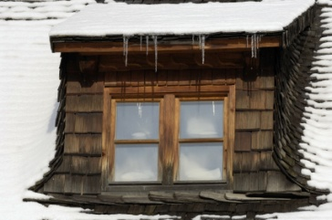
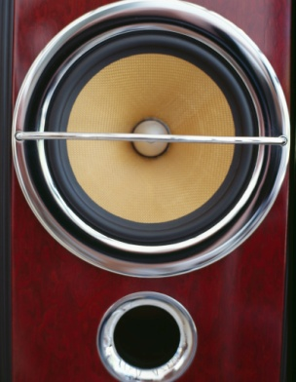

Slide 29
Quel objet a disparu ?

Slide 31
Quel objet vole ?

Slide 33
Montre du doigt !

Slide 34
Une porte

Slide 35
Une fenêtre

Slide 36
Un tableau

Slide 37
Un ordinateur

Slide 38
Une chaise

Slide 39
Une élève

Slide 40
Une professeur

Slide 41
Une table

Slide 42
Un mur

Slide 43
Un baffle

Slide 44
Un placard

Slide 45
C’est parti pour une chanson
Chanson !

